Slide 1
Método de reamostragem para comparações: categóricas

Slide 2
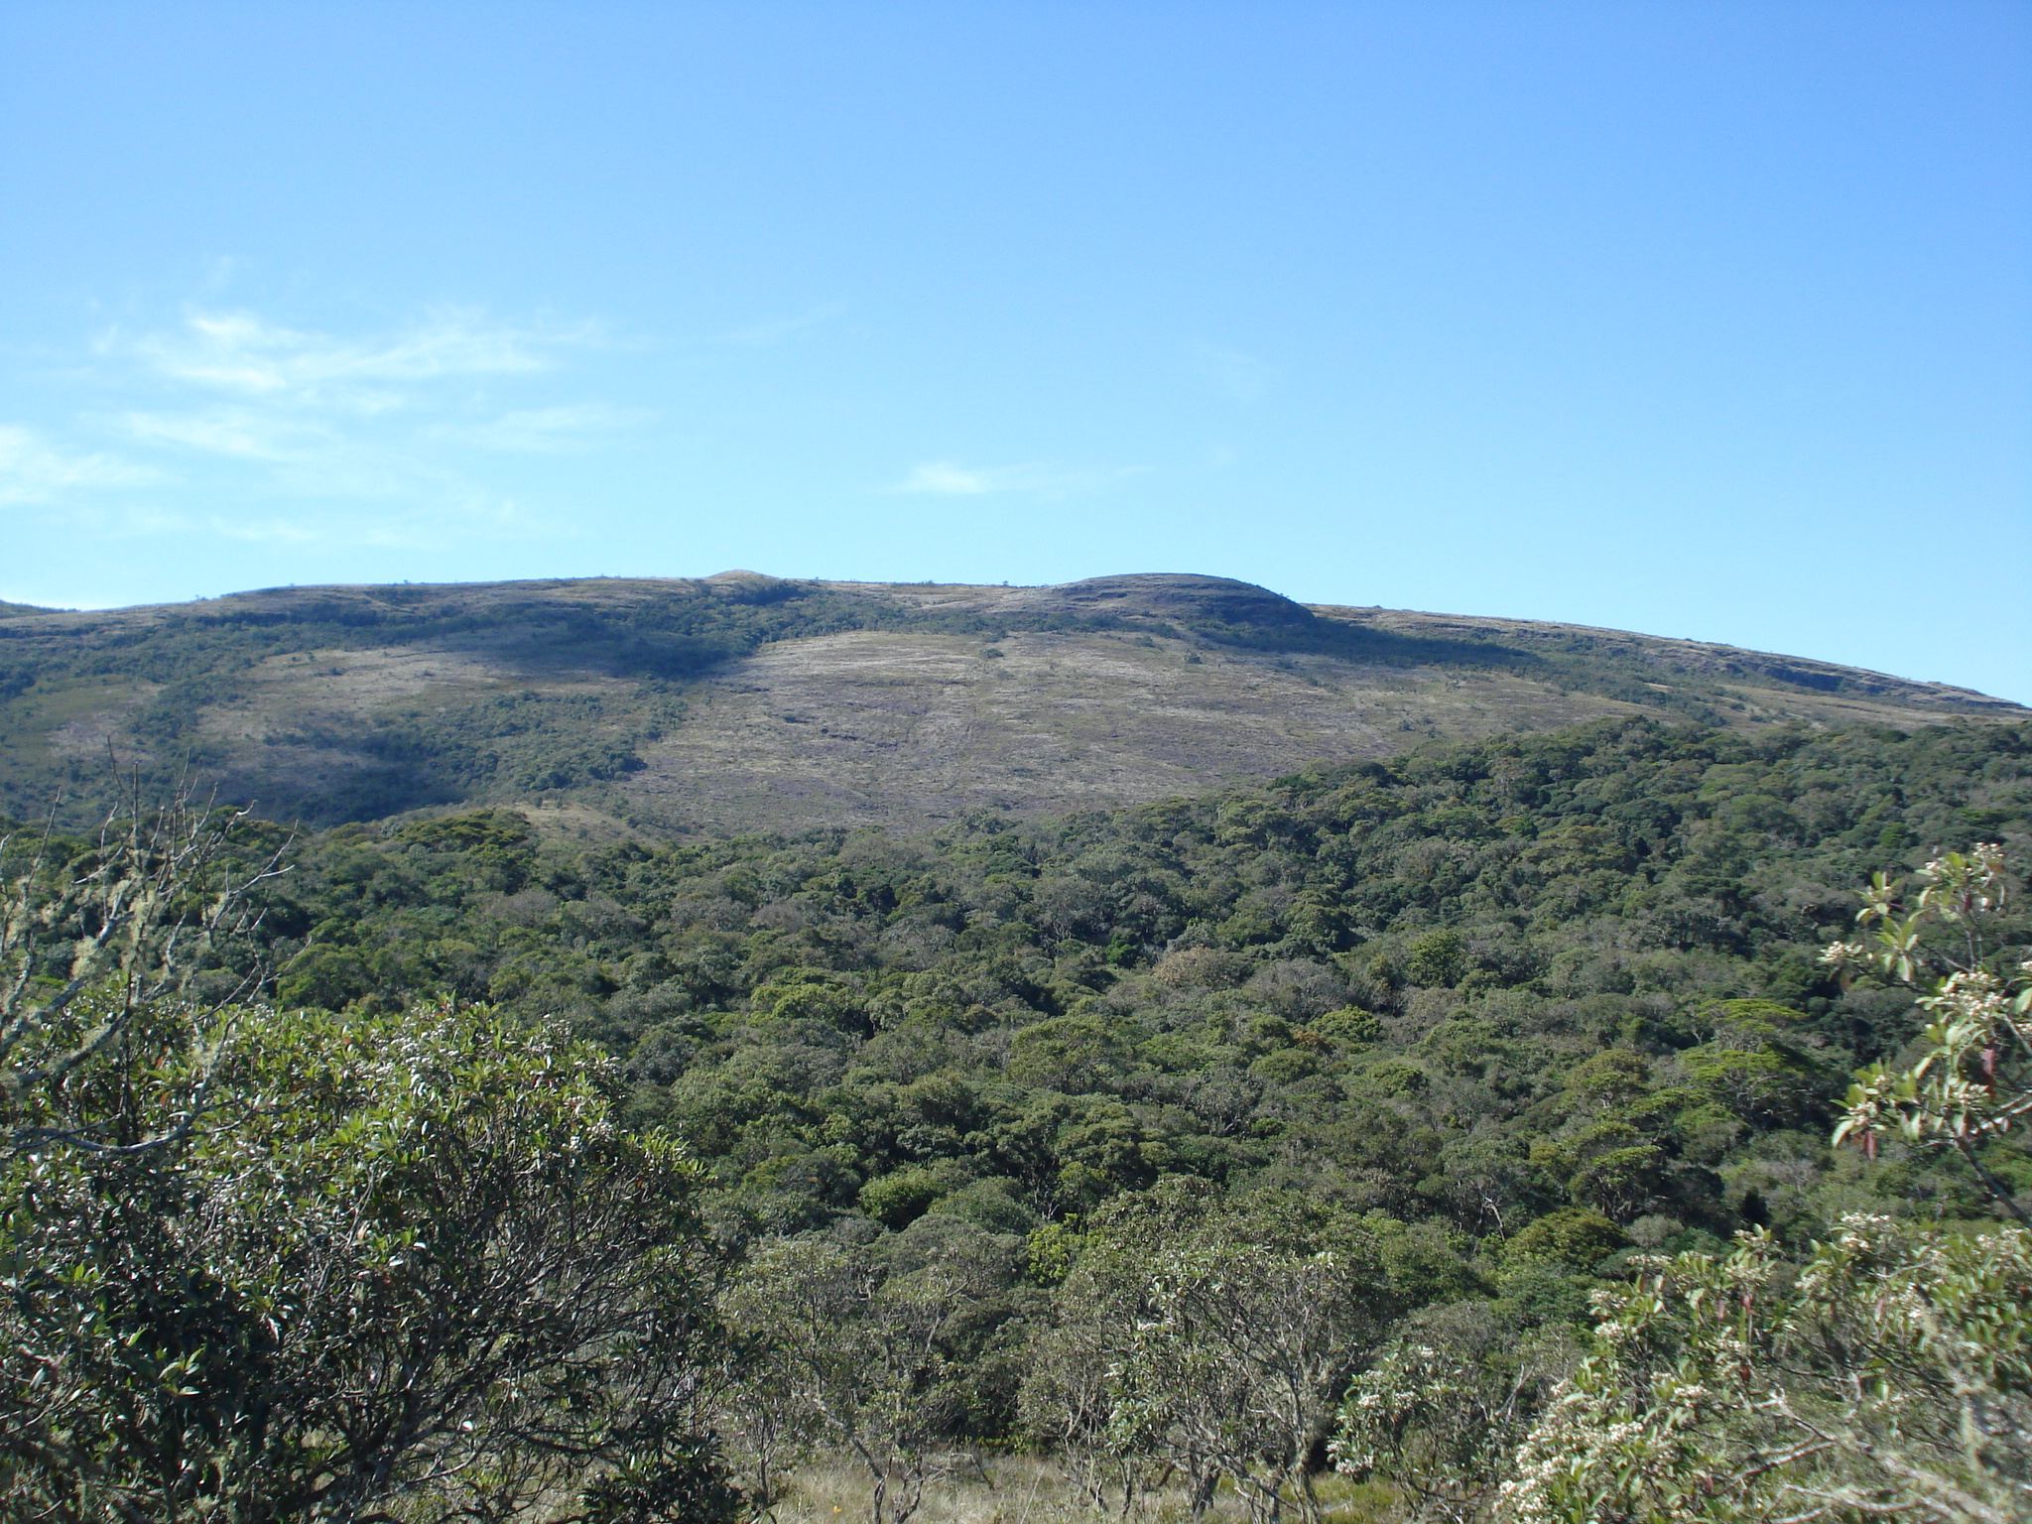
Variáveis preditoras e respostas
Em muitos estudos, há o interesse de se comparar características de um organismo em diversas situações.
Essas situações podem ser:
Condições diferentes;
Tratamentos;
Etc.

Slide 3
Variáveis preditoras e respostas
Variável Preditora:
Variável que pode afetar características do organismo estudado.
Ex: Fertilidade do Solo, Temperatura, Umidade, Estrutura da Vegetação, etc.
Variável Resposta:
Característica do organismo estudado que pode variar em relação à variável preditora.
Ex: Taxa de crescimento, Taxa fotossintética, etc.

Slide 4
Variáveis preditoras e respostas
Variável Preditora Categórica:
Varia em níveis, categorias.
Variável Preditora:
Variável que pode afetar características do organismo estudado.
Ex: Fertilidade do Solo, Temperatura, Umidade, Estrutura da Vegetação, etc.
Variável Preditora Contínua:
São variáveis numéricas.

Slide 5
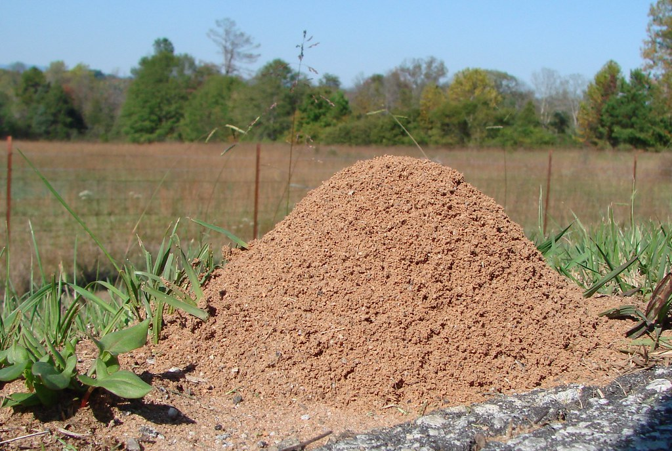
Estudo de caso
Suponha que você esteja interessado em saber se a densidade de formigueiros de formigas forrageadoras é afetado pela estrutura da comunidade vegetal.
Você deseja saber se formigueiros são mais comuns em áreas de campo ou de floresta.

Slide 6
Estudo de caso
N ID | Hábitat | Número de formigueiros por parcela
1 | Floresta | 9
2 | Floresta | 6
3 | Floresta | 4
4 | Floresta | 6
5 | Floresta | 7
6 | Floresta | 10
7 | Campo | 12
8 | Campo | 9
9 | Campo | 12
10 | Campo | 10
Você vai a campo e obtêm os seguintes resultados:

Slide 7
Estudo de caso
N ID | Hábitat | Número de formigueiros por parcela
1 | Floresta | 9
2 | Floresta | 6
3 | Floresta | 4
4 | Floresta | 6
5 | Floresta | 7
6 | Floresta | 10
7 | Campo | 12
8 | Campo | 9
9 | Campo | 12
10 | Campo | 10
É necessário sumarizar os dados!
Hábitat | N | Média | Desvio-padrão
Floresta | 6 | 7,00 | 2,19
Campo | 4 | 10,75 | 1,50

Slide 8
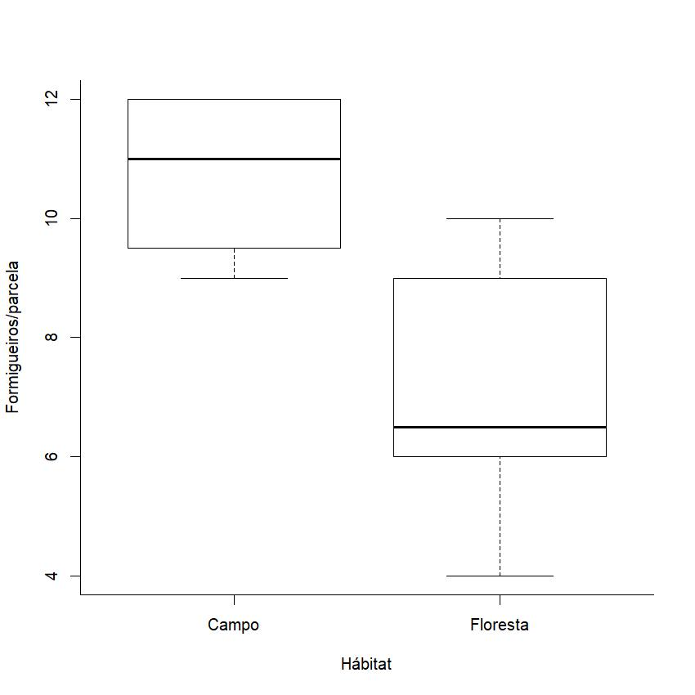
Estudo de caso
Essa diferença é significativa?
Ou é uma diferença que pode ser encontrada ao acaso?

Slide 9
Estudo de caso
Essa diferença é significativa?
Ou é uma diferença que pode ser encontrada ao acaso?
Análise de Re - aleatorização

Slide 10
Análise de re-aleatorização
Aleatorização dos dados, de forma que as observações sejam rearranjadas em diferentes tratamentos ou grupos.
Criação da distribuição nula: o padrão observado nos dados é diferente do que seria esperado se as observações tivessem sido atribuídas de forma aleatória?

Slide 11
Análise de re-aleatorização
Os 3 passos para análise de Re-aleatorização:
Especificar uma estatística-teste ou índice para descrever o padrão dos dados.

Slide 12
1º passo
N ID | Hábitat | Número de formigueiros por parcela
1 | Floresta | 9
2 | Floresta | 6
3 | Floresta | 4
4 | Floresta | 6
5 | Floresta | 7
6 | Floresta | 10
7 | Campo | 12
8 | Campo | 9
9 | Campo | 12
10 | Campo | 10
Estamos interessados em testar a diferença no número de formigueiros por parcela entre Floresta e Campo.
Hábitat | N | Média | Desvio-padrão
Floresta | 6 | 7,00 | 2,19
Campo | 4 | 10,75 | 1,50

Slide 13
1º passo
N ID | Hábitat | Número de formigueiros por parcela
1 | Floresta | 9
2 | Floresta | 6
3 | Floresta | 4
4 | Floresta | 6
5 | Floresta | 7
6 | Floresta | 10
7 | Campo | 12
8 | Campo | 9
9 | Campo | 12
10 | Campo | 10
A diferença absoluta entre as médias é a nossa estatística de interesse.
DIF_{obs} =
|10,75 – 7,00| =
3,75
Hábitat | N | Média | Desvio-padrão
Floresta | 6 | 7,00 | 2,19
Campo | 4 | 10,75 | 1,50

Slide 14
Análise de re-aleatorização
Os 3 passos para análise de Re-aleatorização:
Especificar uma estatística-teste ou índice para descrever o padrão dos dados.
Criar uma distribuição da estatística-teste que seria esperada sob a hipótese nula (criar uma distribuição nula).

Slide 15

2º passo
N ID | Hábitat | Número de formigueiros por parcela
1 | Floresta | 9
2 | Floresta | 6
3 | Floresta | 4
4 | Floresta | 6
5 | Floresta | 7
6 | Floresta | 10
7 | Campo | 12
8 | Campo | 9
9 | Campo | 12
10 | Campo | 10
Para criar uma distribuição nula, vamos aleatorizar os dados.

Slide 16
2º passo
N ID | Hábitat | Número de formigueiros por parcela
1 | Floresta | 9
2 | Campo | 6
3 | Campo | 4
4 | Floresta | 6
5 | Campo | 7
6 | Campo | 10
7 | Floresta | 12
8 | Floresta | 9
9 | Floresta | 12
10 | Floresta | 10
E calculamos a diferença entre as médias novamente.
DIF_{obs} =
|9,66 – 6,75| =
2,92

Slide 17
2º passo
N ID | Hábitat | Número de formigueiros por parcela
1 | Floresta | 9
2 | Campo | 6
3 | Campo | 4
4 | Floresta | 6
5 | Campo | 7
6 | Campo | 10
7 | Floresta | 12
8 | Floresta | 9
9 | Floresta | 12
10 | Floresta | 10
E calculamos a diferença entre as médias novamente.
DIF_{obs} =
|9,66 – 6,75| =
2,92
.
.
.

Slide 18
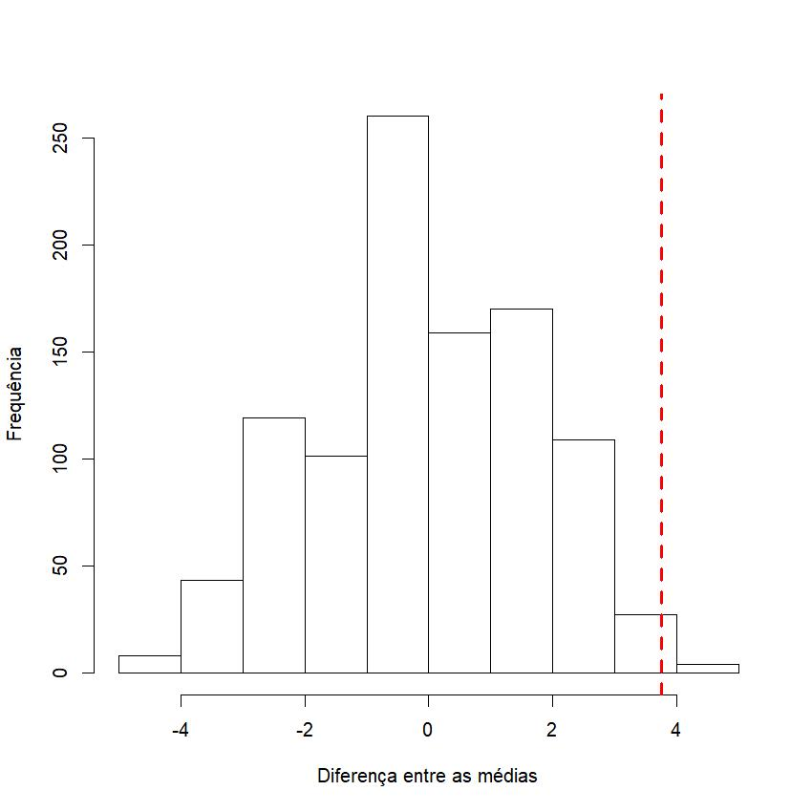
2º passo

Slide 19
Análise de re-aleatorização
Os 3 passos para análise de Re-aleatorização:
Especificar uma estatística-teste ou índice para descrever o padrão dos dados.
Criar uma distribuição da estatística-teste que seria esperada sob a hipótese nula (criar uma distribuição nula).
Comparar a estatística-teste observada a uma distribuição de valores simulados e estimar um valor de P apropriado.

Slide 20
3º passo
Qual a probabilidade das diferenças entre as médias de formigueiro de savanas e florestas ser maior que a observada (3,75)?
-3,00
2,91

Slide 21
3º passo
Qual a probabilidade das diferenças entre as médias de formigueiro de savanas e florestas ser maior que a observada (3,75)?
P = 0.03
-3,00
2,91

Slide 22
3º passo
A probabilidade das diferenças entre as médias ser maior do que 3,75 é de 3% (p = 0,03).
Como é muito improvável que obtenhamos essa diferença ao acaso, podemos dizer que as médias diferem significativamente.
-3,00
2,91

Slide 23
Estudo de caso
Suponha que você esteja interessado em saber se a densidade de formigueiros de formigas forrageadoras é afetado pela estrutura da comunidade vegetal.
Você deseja saber se formigueiros são mais comuns em áreas de campo ou de floresta.
Os formigueiros são mais comuns em áreas de campo do que em áreas de floresta.

Slide 24
Estudo de caso
Suponha que você esteja interessado em saber se a densidade de formigueiros de formigas forrageadoras é afetado pela estrutura da comunidade vegetal.
Você deseja saber se formigueiros são mais comuns em áreas de campo ou de floresta.
Os formigueiros são mais comuns em áreas de campo do que em áreas de floresta.

Slide 25
Prática
Vamos fazer um exercício com dados no R → faremos o passo a passo juntos.
Em seguida, cada aluno fará a análise para os dados que foram coletados em aula.

